Slide 1
TV program recommender
Presented by
Jakub Ďaďo, Erik Dzurňák

Slide 2
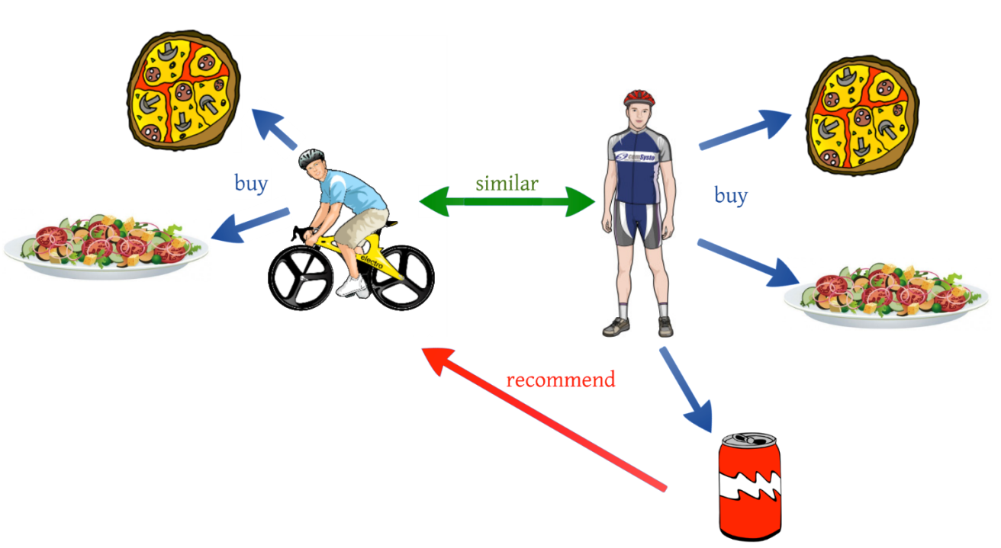
Aký typ odporúčania navrhujeme?
Hybridné odporúčanie na základe podobnosti používateľov + rozšírenie o obsahovú časť nami navrhnutú
Jakub – Doplnenie matice podobnosti na základe analýzy podobne hodnotených relácii
Erik - Využite dĺžky trvania relácie
pre určitý čas na základe zvyklostí
používateľa

Slide 3
Cieľ experimentu- Hypotézy
Hypotéza1 – Jakub: Vďaka obohacovaniu matice podobnými reláciami, vyberieme lepšie položky pre používateľa, pri nízkej diverzite dát, než bežný kolaboratívny odporúčač.
Hypotéza2 – Erik: Pomocou dĺžky trvania relácie pre čas sledovania TV používateľom dáva metóda pre používateľov lepšie výsledky ako metóda nerozšírená o obsahové odporúčanie.

Slide 4
Priebeh experimentu
Zber dát
Implementácia odporúčačov
Úprava koeficientov vrámci algoritmov
Vyhodnotenie experimentu

Slide 5
Zber dát
2-3 týždne
20-30 ľudí prizvaných do experimentu najlepšie po osobnom stretnutí, ostatok cez sociálne siete
Pri registrácii používateľa do systému, nutné vyplniť dotazník pre zber informácii o preferenciách používateľa
Radi by sme aj TEBA mali zapojeného v našom experimente !!!

Slide 6
Implementácia odporúčačov – A/B testing
Implementácia default kolaboratívneho odporúčača
Implementácia odporúčačov navrhnutých nami
Odporúčania zoradené od najlepších po najhoršie
Používatelia hodnotia odporučené relácie – získavanie informácii o správnosti odporúčania
Precision @5 – koľko z top 5 odporúčaných položiek sa páči používateľovi

Slide 7
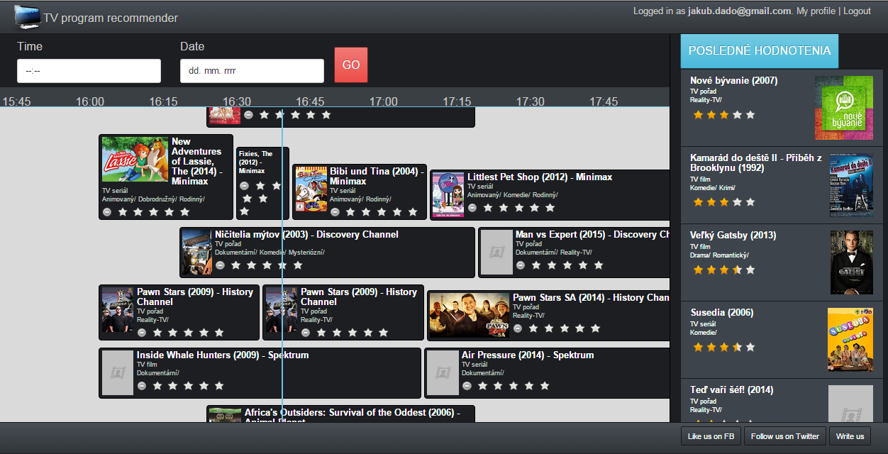
Aplikácia – TV program
myserial.eu:8080
Notes:
How presentation will benefit audience: Adult learners are more interested in a subject if they know how or why it is important to them.
Presenter’s level of expertise in the subject: Briefly state your credentials in this area, or explain why participants should listen to you.

